Slide 1
CSV mit reinem SQL & der Magie von JSON_TABLE einlesen
17. November 2016 Robert Marz

Slide 2


Robert Marz
Kunde
Portfoliomanager Datenbanken
DOAG
Themenverantwortlicher „Cloud“ in der Datenbank Community
Technical Architect mit datenbankzentrischem Weltbild
its-people
Blogredakteur
@RobbieDatabee
blog.its-people.de
Robert.Marz @its-people.de

Slide 3


its-people auf der DOAG 2016
Quo vadis datum? Data Lineaging in gewachsenen Warehouse-Strukturen
Jens Behring
Dienstag, 15.11. 13:00 Uhr Helsinki
CSV mit reinem SQL und der Magie von JSON_TABLE einlesen
Robert Marz
Dienstag, 15.11 14:00 Uhr Oslo
Eine Karte sagt mehr als 1000 Worte
Sven Brömer
Mittwoch 16.11. 12:00 Uhr Oslo
Scripting mit SQLcl Batchscripts auf einem neuen Level
Sabine Heimsath, Robert Marz
Mittwoch, 16.11. 14:00 Uhr Kopenhagen
Panel: Der DBA in der Cloud
Moderator Robert Marz
Donnerstag, 17.11. 10:00 Uhr Kiew
Werkzeuge für DBAs und Cloudnutzer: ssh
Robert Marz
Donnerstag, 17.11. 16:00 Uhr Oslo

Slide 4
Motivation
CSV-Daten sind allgegenwärtig
PL/SQL ist umständlich
Ask Tom Frage:
parsing a CLOB field which contains CSV data

Slide 5
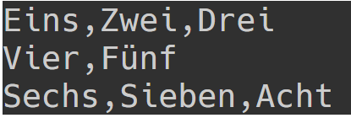
CSV Dateien
gewachsenes Format
Ein bisschen standardisiert:
RFC4180 für CSV

Slide 6
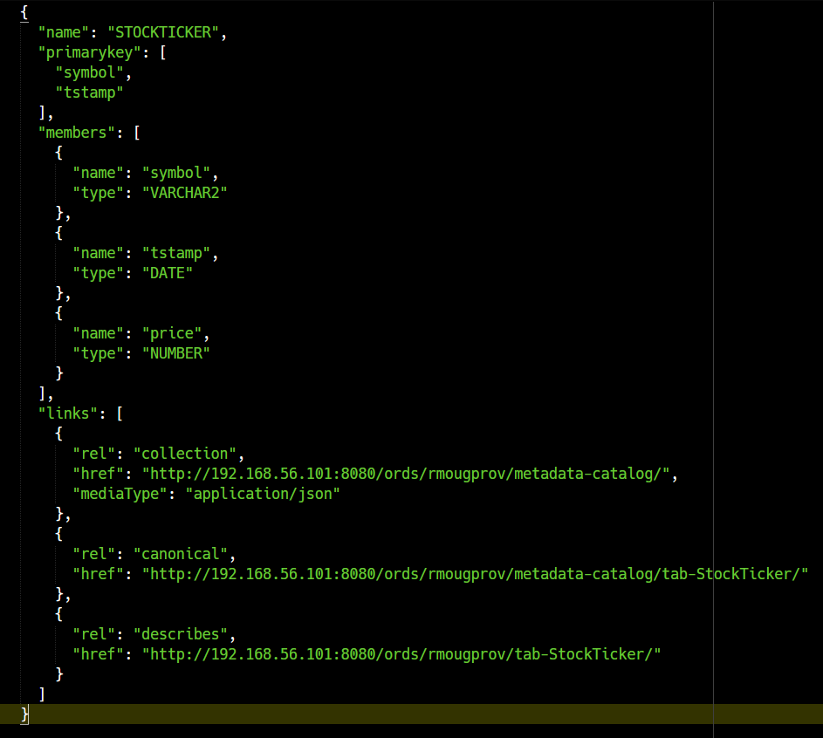
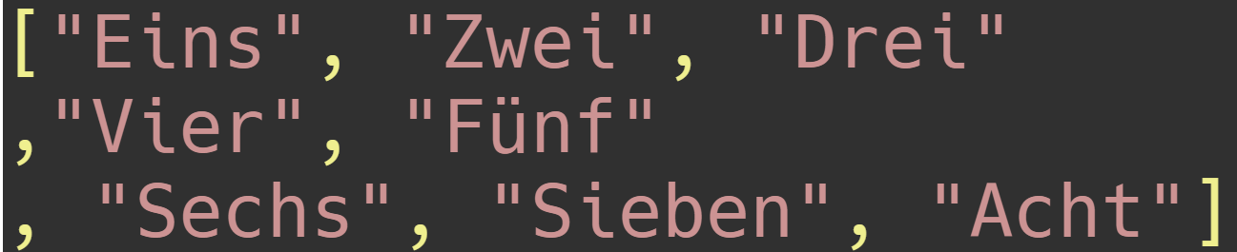
JSON Dateien
Natives Format von JavaScript
"XML mit Klammern statt Tags"
Schemaless
Strukturen
{} - Objekt
[] - Array
Zuweisung
"Variable" : "Wert"

Slide 7
JSON Datentypen
String
"text" : "Hallo Welt"
Zahl
"integer" : 12345
"double" : 123.45
"float" : 1.234e-6
Boolean
„Wahr" : true
„Falsch" : false
"Unbestimmt" : null
RFC7159 für JSON
JSON

Slide 8
Vergleich JSON - CSV

Slide 9
Der JSON_TABLE Operator
Lebt in der SQL-From-Clause
Produziert Zeilen und Spalten
Akzeptiert JSON aus CLOBs
JSON_TABLE

Slide 10
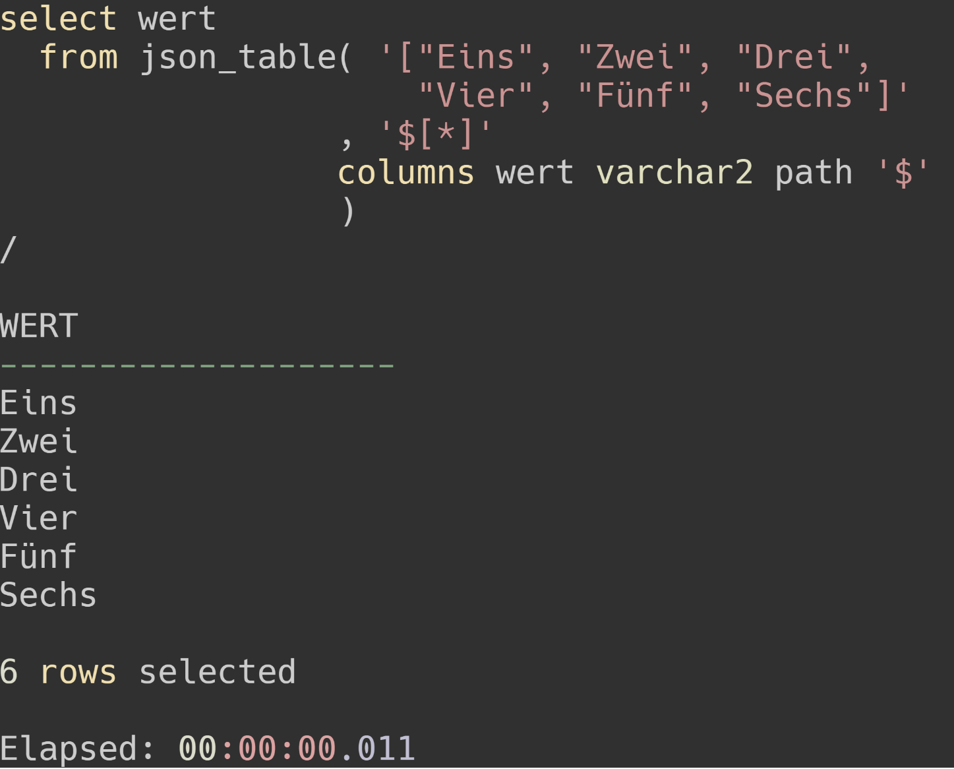
Der JSON_TABLE Operator

Slide 11
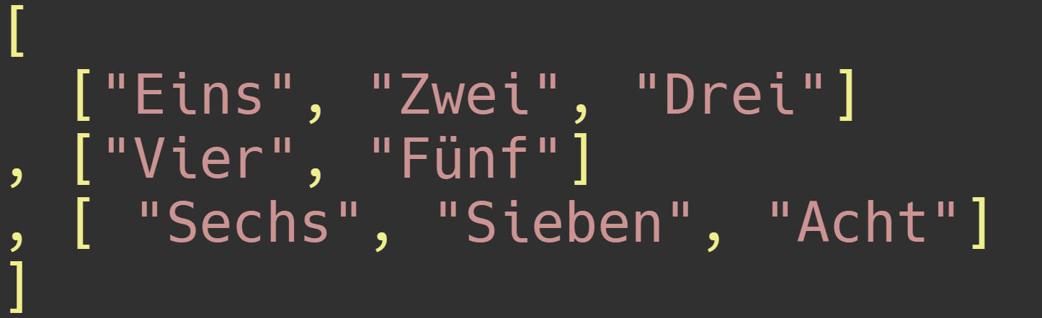
Überführen von CSV nach JSON
Ziel
Erhalten der Zeilen- und Spaltenstruktur
Geschachteltes JSON-Array:

Slide 12
Die REGEXP_REPLACE-Funktion
Lebt in der
Arbeitet wie replace()
Akzeptiert CLOBs
REGEXP_REPLACE
SQL-Select-List
Where-Clause
reguläre Ausdrücke statt statischer Strings

Slide 13
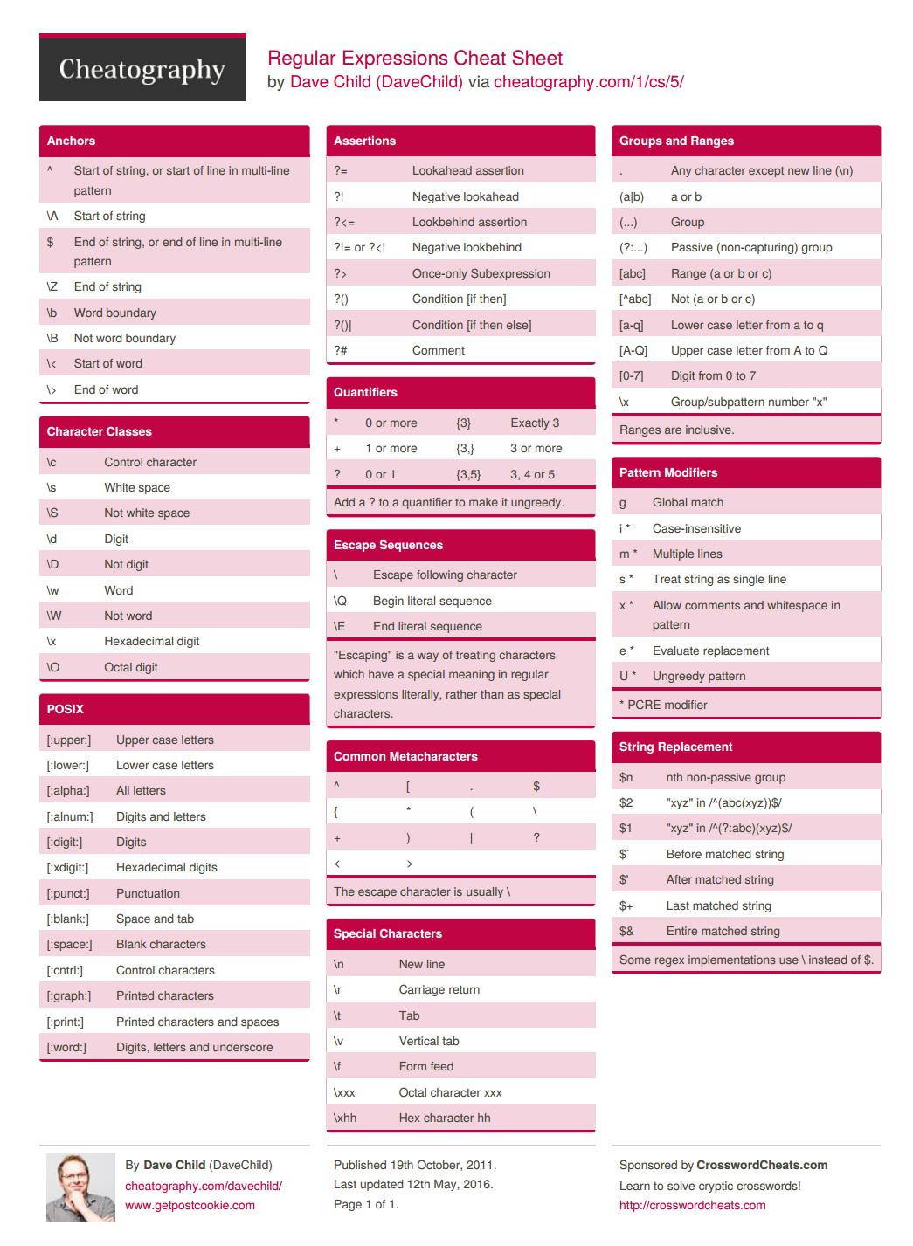
Reguläre Ausdrücke - Kurzüberblick
RegExp in kurz und schnell geht nicht.
Google: RegExp Tutorial|Einführung|Tipps
https://www.cheatography.com/davechild/cheat-sheets/regular-expressions/pdf/

Slide 14
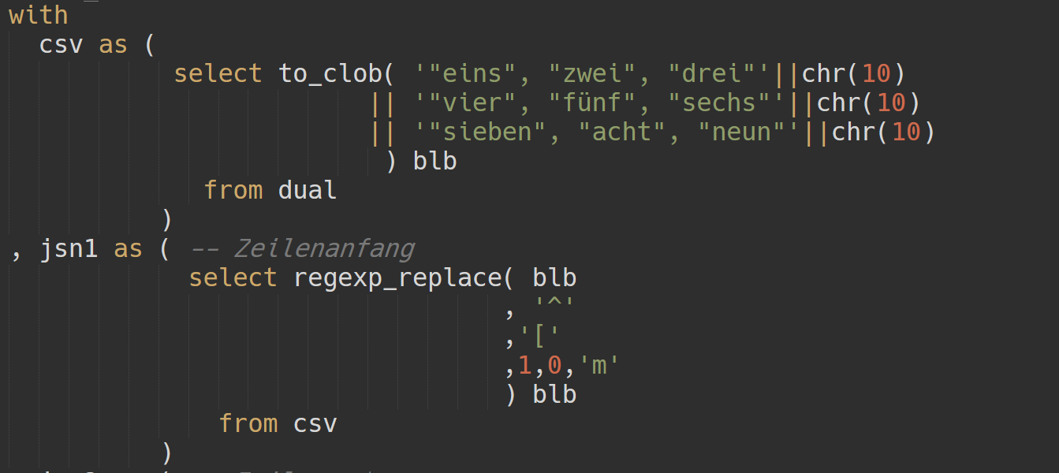
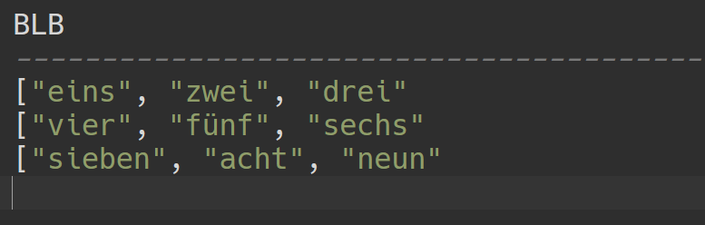
JSON Umwandlung: Array - Zeilenanfang

Slide 15
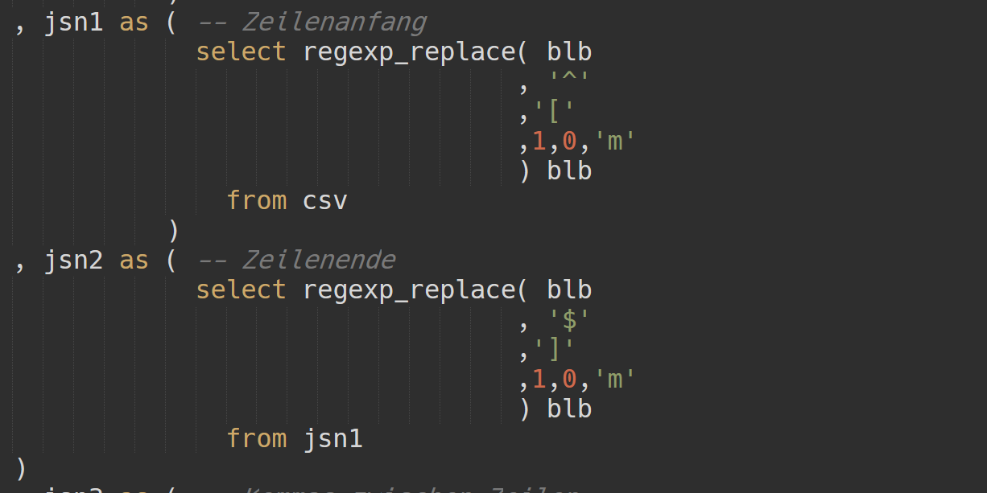
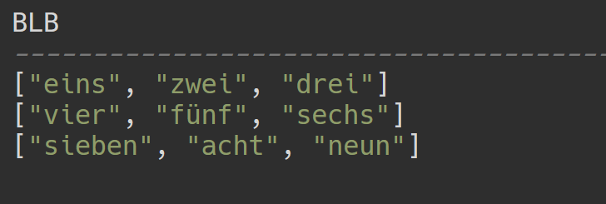
JSON Umwandlung: Array - Zeilenende

Slide 16
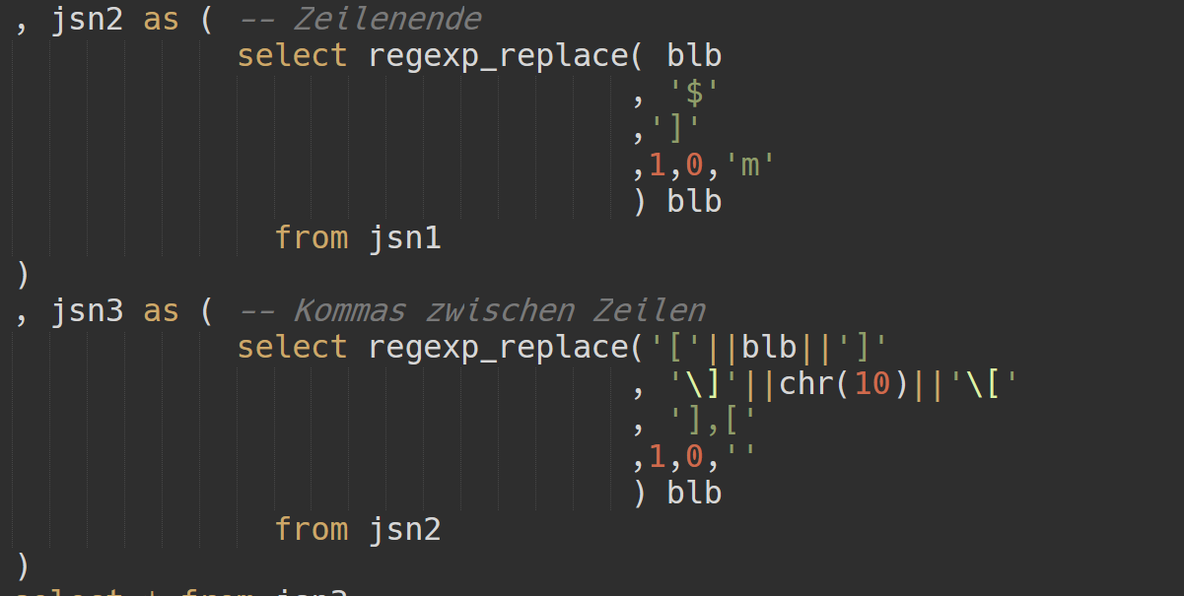
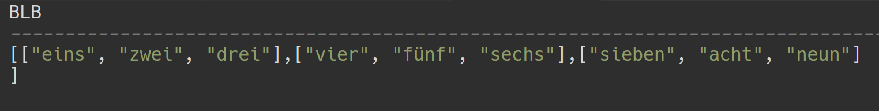
JSON Umwandlung: Kommas zwischen Zeilen

Slide 17
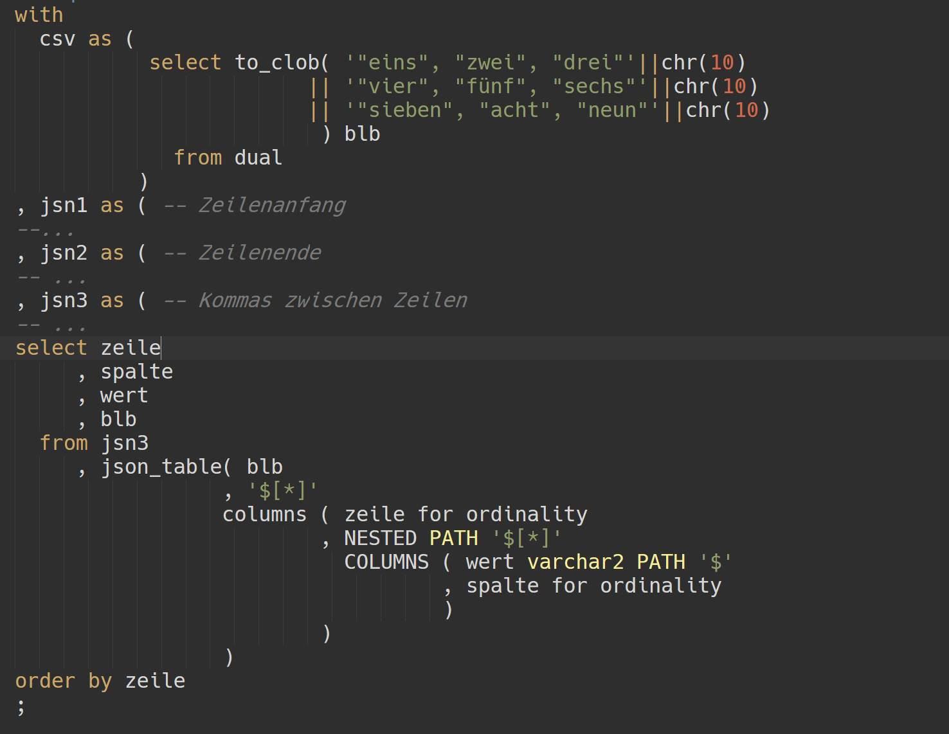
Das konvertierte JSON abfragen

Slide 18
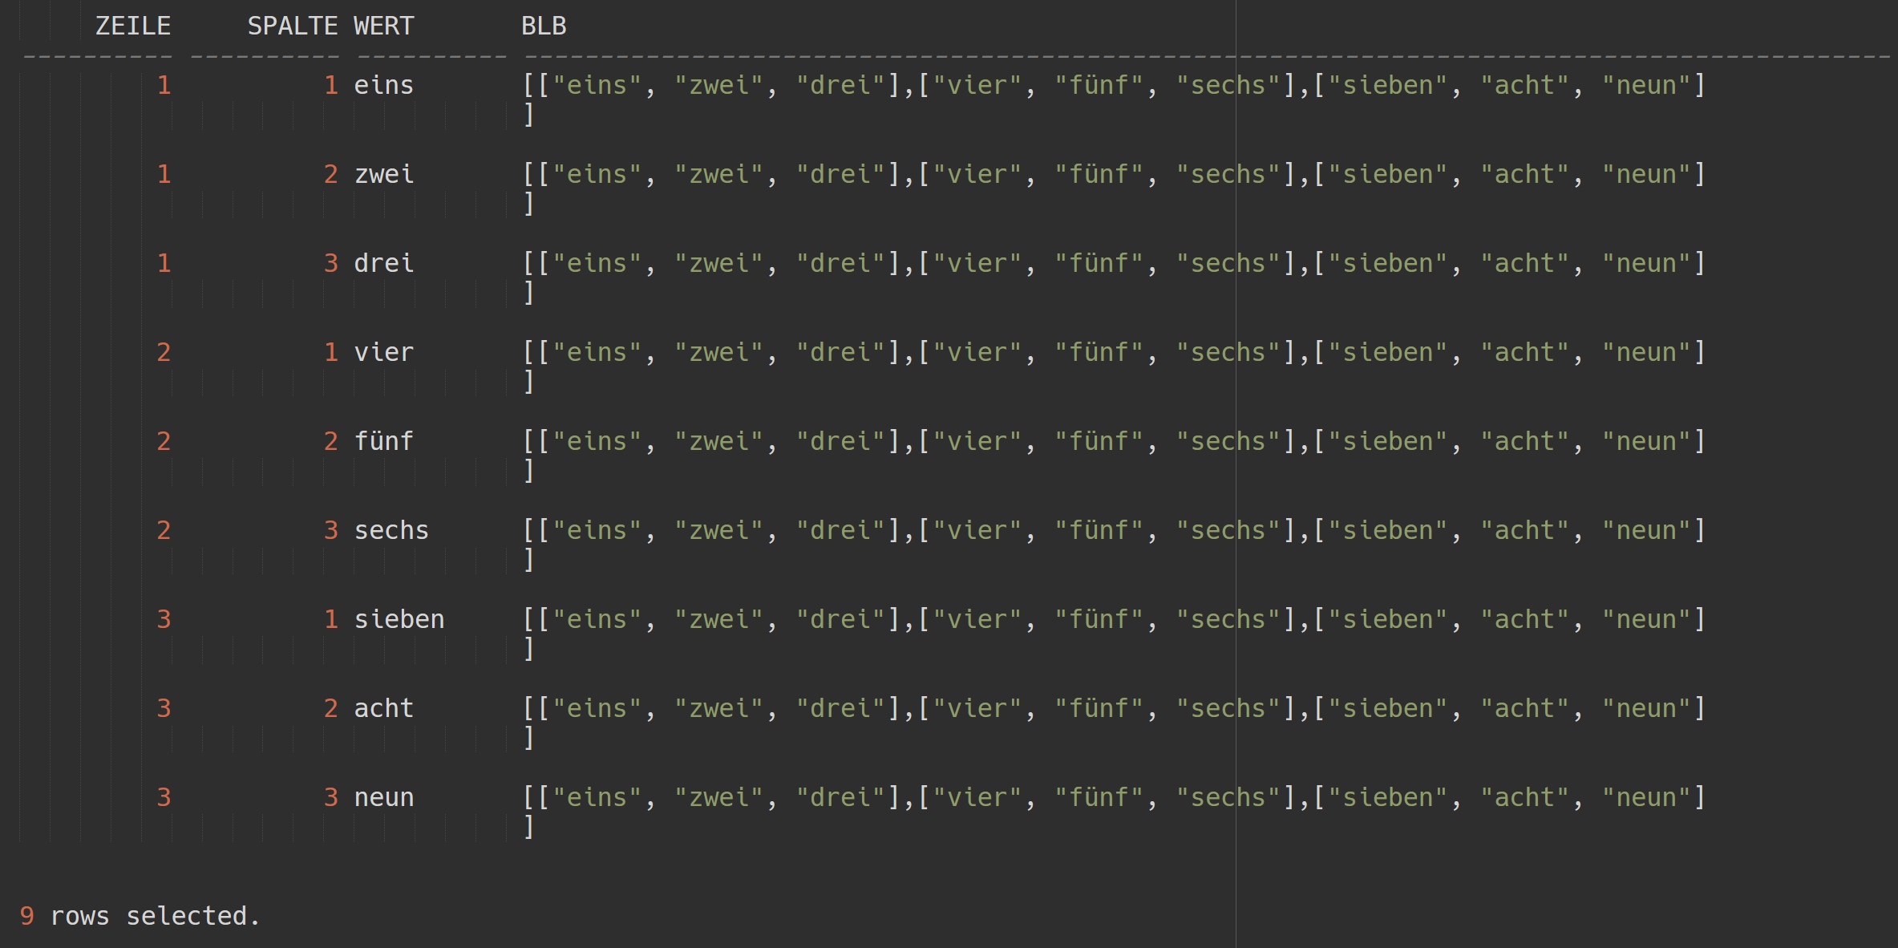
CSV einlesen: Zwischenergebnis

Slide 19
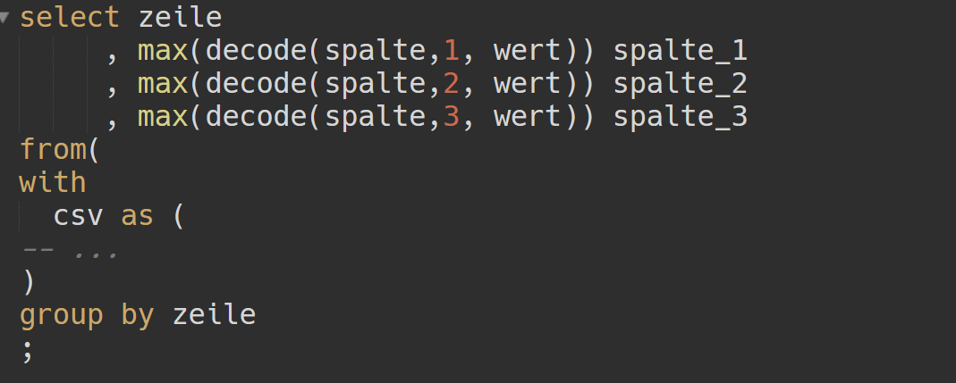
Pivotieren - SQL-Style

Slide 20
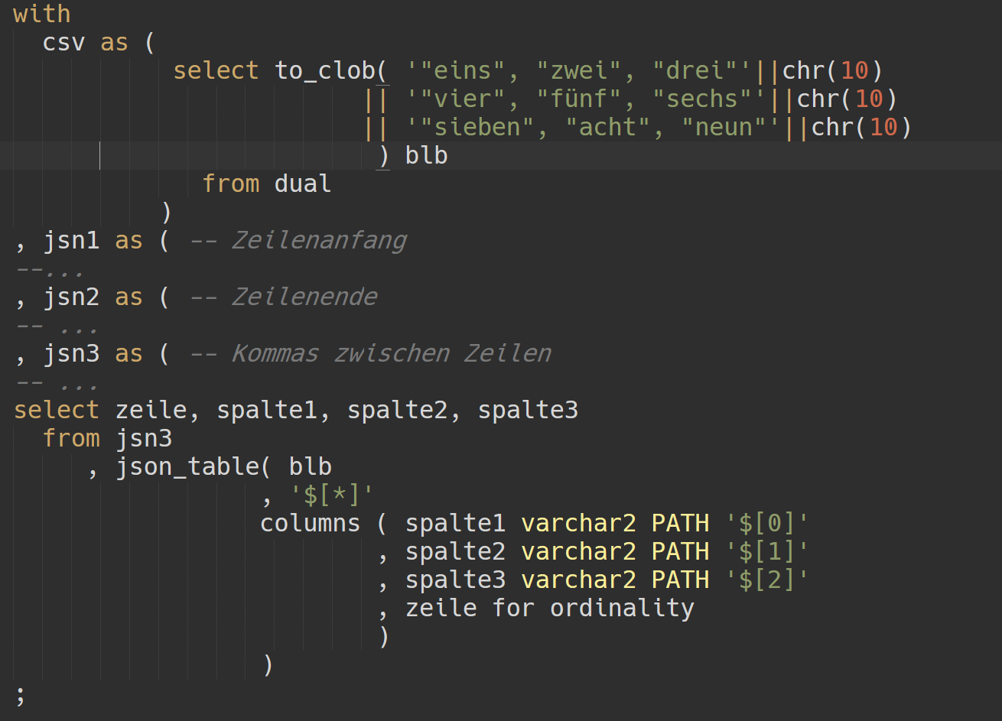
Pivotieren mit der Magie von JSON_TABLE

Slide 21
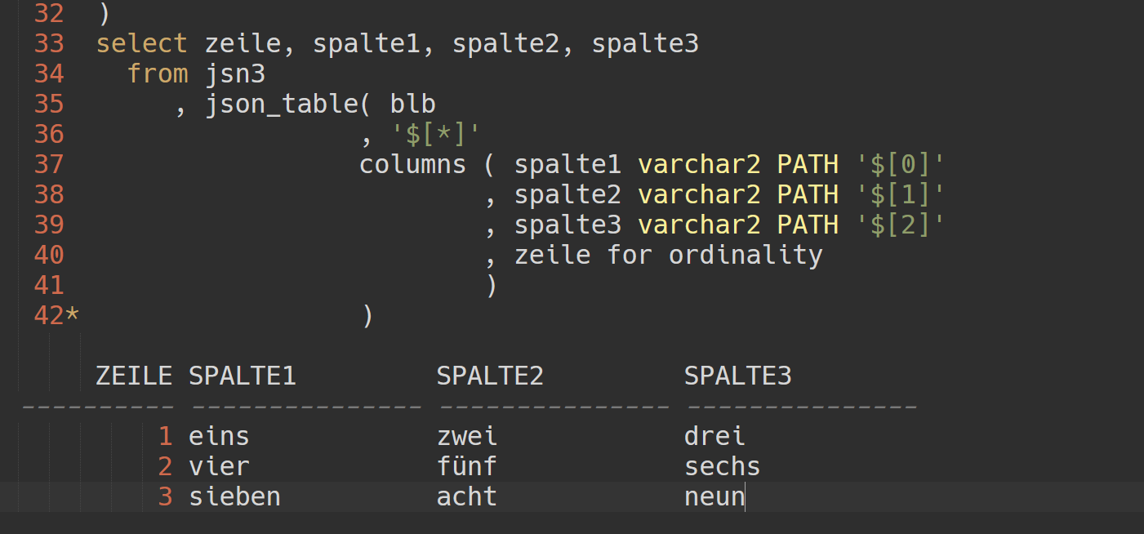
CSV einlesen: Endergebnis

Slide 22
Performancebetrachtung

Slide 23
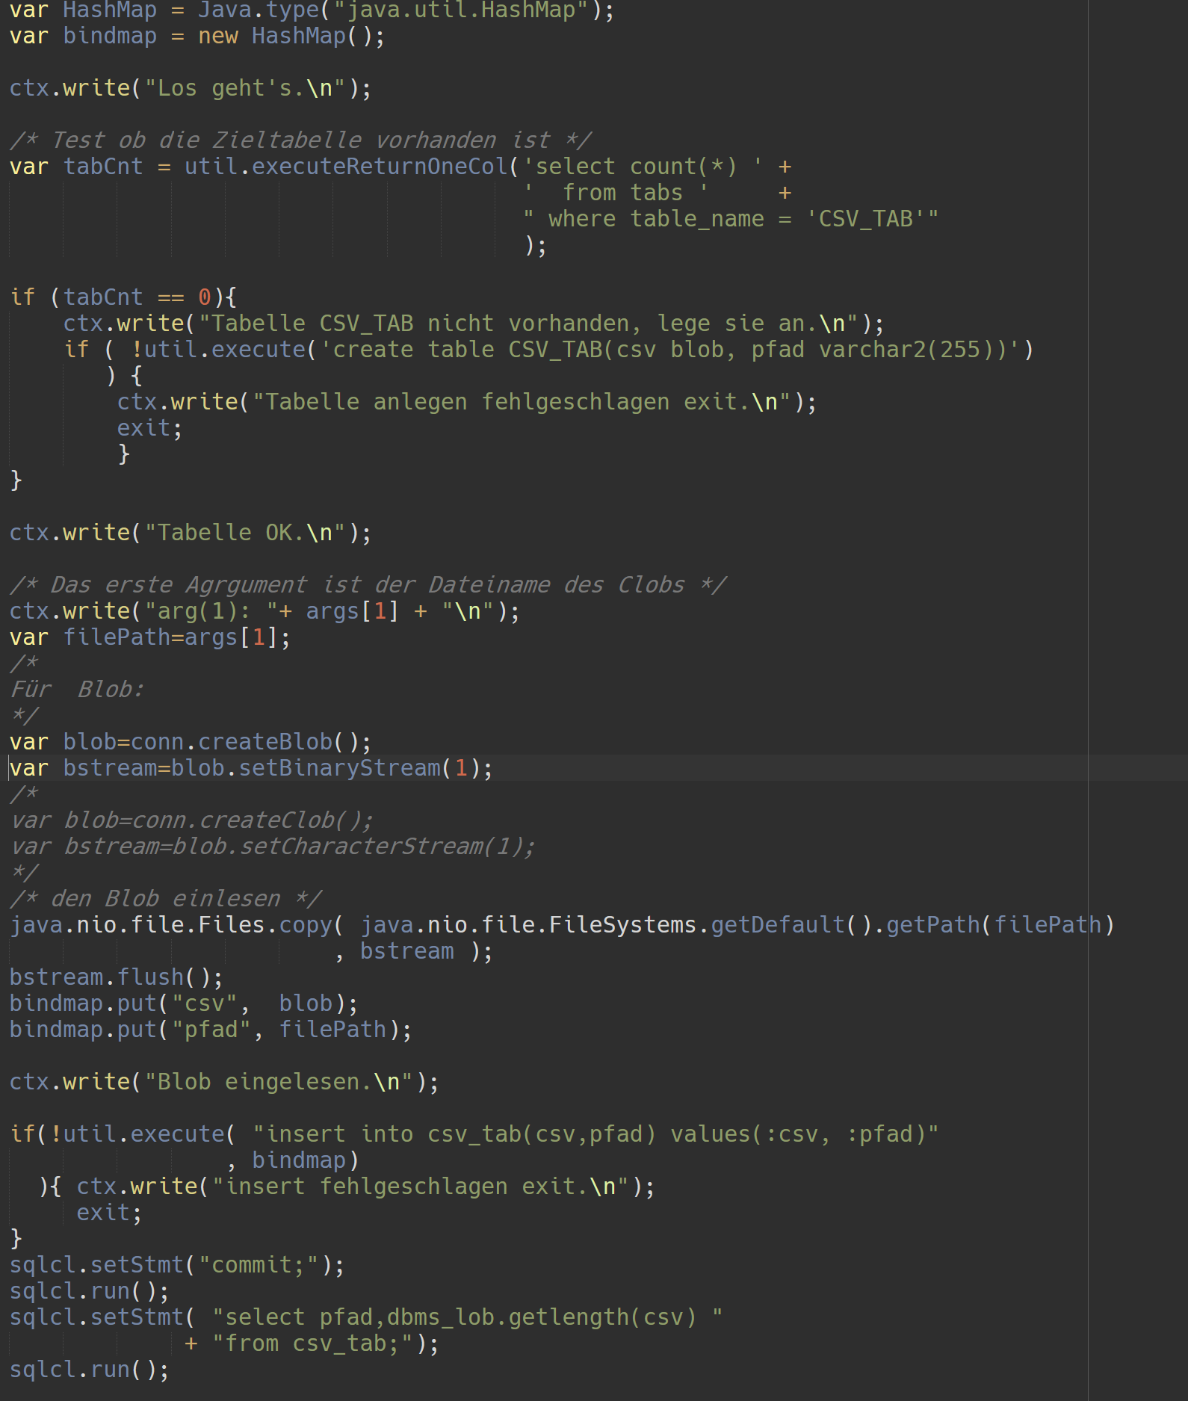
Blobs vom Client in die Datenbank laden
SQLcl ist das neue SQL*Plus
Scripts in JavaScript möglich
its-people Vortrag Mittwoch, 16.11. 14:00
Beispiel
Laden von Blobs
Demo\12__Blob_einlesen_mit_sqlcl.js

Slide 24
CSV einlesen - Demo
DEMO
Notes:
-- Ausführen von Scripts mit Case bzw. if-Abfragen
-- Drop table ohne Verrenkungen
-- Schleifen

Slide 25
Ressourcen
Quellen für Folien und Demos:
DOAG Website / Konferenzplaner
http://www.its-people.de/doag-2016
https://github.com/its-people/csv-json_table

Slide 26
Fazit
CSV kann von Client in Clob-Spalten geladen werden
regexp_replace ist ein mächtiges Umformungstool
JSON_TABLE ist pure Magie - Erzeugt Spalten und Zeilen
PL/SQL ist gut. SQL ist besser.

Slide 27
Herzlichen Dank für Ihre Aufmerksamkeit ! Fragen ?

